Slide 1


“ДАРЯВАЙ, ДОКАТО ЧЕТЕШ”
Проект на Инер Уил Клуб Шумен
Дистрикт 248 Инър Уийл България
Национален проект

Slide 2


ЦЕЛ НА ПРОЕКТА
Да привлече децата към четенето, чрез радостта да помагаш на другите

Slide 3

ОЧАКВАНИ РЕЗУЛТАТИ
Чрез четенето децата повишават езиковите си умения.
Подобряват способността си да се изразяват, анализират, интерпретират литературни произведения и текст

Slide 4
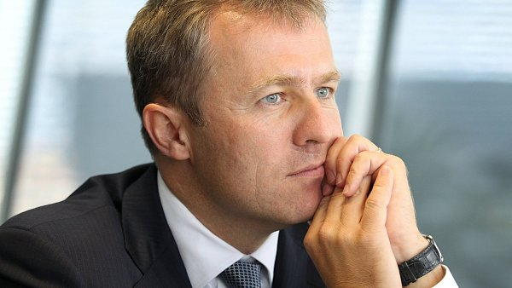
ВДЪХНОВИТЕЛ НА ПРОЕКТА
Мартин Роман – създател на уеб сайт “Четенето помага” в Чехия
„Не е въпрос само на четене, а също така на възможността да изразяваш себе си”

Slide 5
ЕТАПИ ПРИ РЕАЛИЗИРАНЕТО НА ПРОЕКТА
Споделена идея
Проект за финансиране
Контакт с партньори
Избор на книги и изготвяне на тестове
Избор на каузи
Изготвяне на сайт
Популяризиране
Набиране на средства за реализиране на каузите

Slide 6




КНИГИ ЗА ВСЕКИ ВКУС
в три възрастови категории
КЛАСИЧЕСКИ
СЪВРЕМЕННИ

Slide 7

САЙТ “ЧЕТИ - ДАРИ”
стартира на 11 май 2016 година

Slide 8
ПОЛЕЗНА ИНФОРМАЦИЯ
Книгите са разделени в 3 възрастови групи
Попълване на тест от съответната категория или с 1 ниво по-високо
Време за попълване на тест от 5 въпроса – 6 минути
Успешен тест – тест с вярно попълнени 5 въпроса
При 4 неуспешни опита върху една книга, тя се заключва за срок от 1 седмица
При всеки успешно решен тест за дадена книга, ученикът печели 10 кредита.
На всеки участник се дава възможност спечелените кредити, да ги разпредели към кауза, която желае.

Slide 9

Реализирани каузи,
благодарение на четящите деца

Slide 10
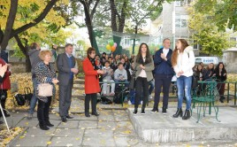
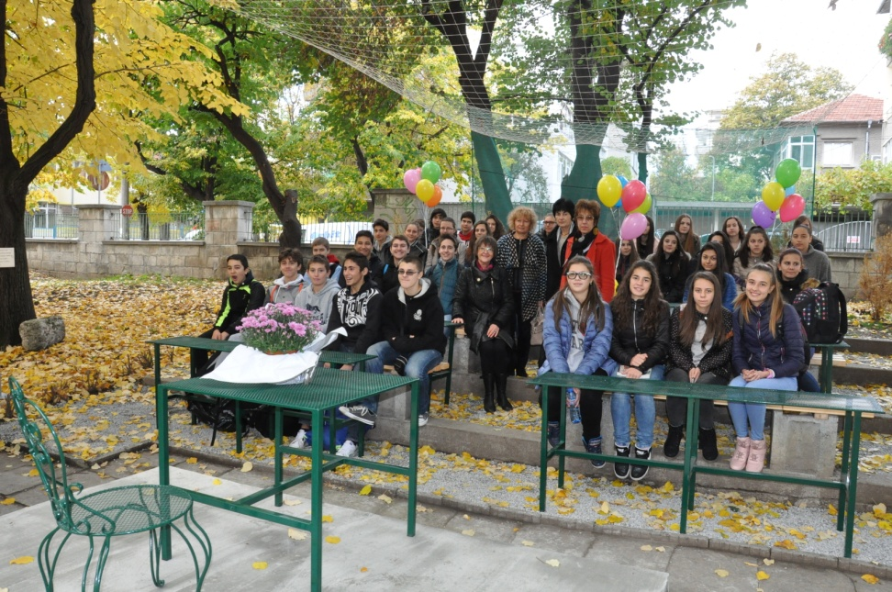
„Вдъхнови ме” –
Обновена външна класна стая
в ППМГ “Нанчо Попович” гр. Шумен
Официално дарена на 27.10.2016 г.
Стойност на проекта 2000 лева.

Slide 11
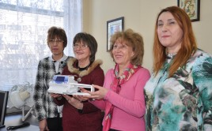
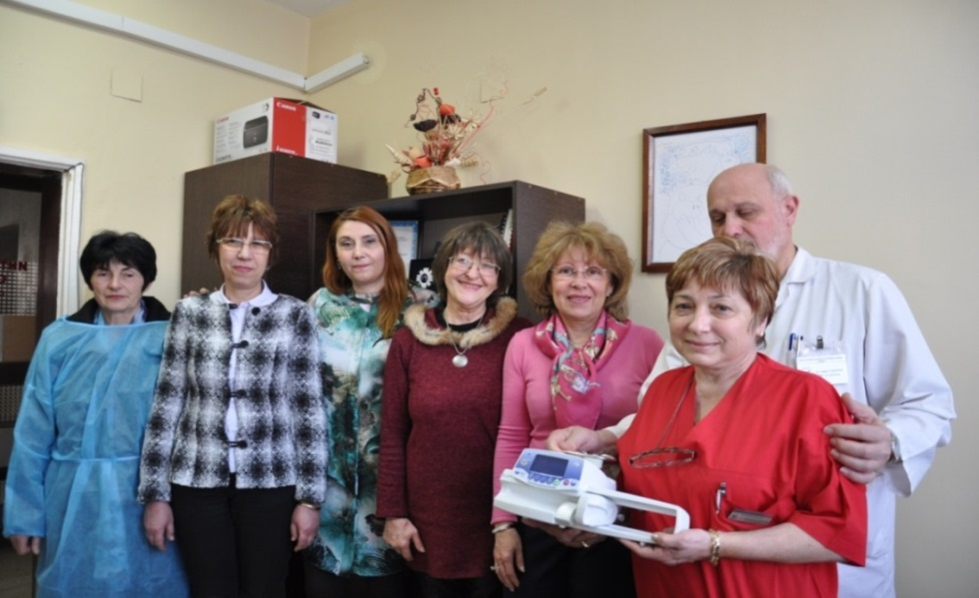
„Грижа в първите дни от живота”
Перфузор (инфузионна помпа) за Неонатологично отделение на МБАЛ – Шумен. Предназначен е за автоматично и безопасно вливане на разтвори и лечебни вещества на малките пациенти, вместо традиционната система за вливания.
Официално дарен на 22.02.2017 г.
Стойност на проекта 1090 лева.

Slide 12
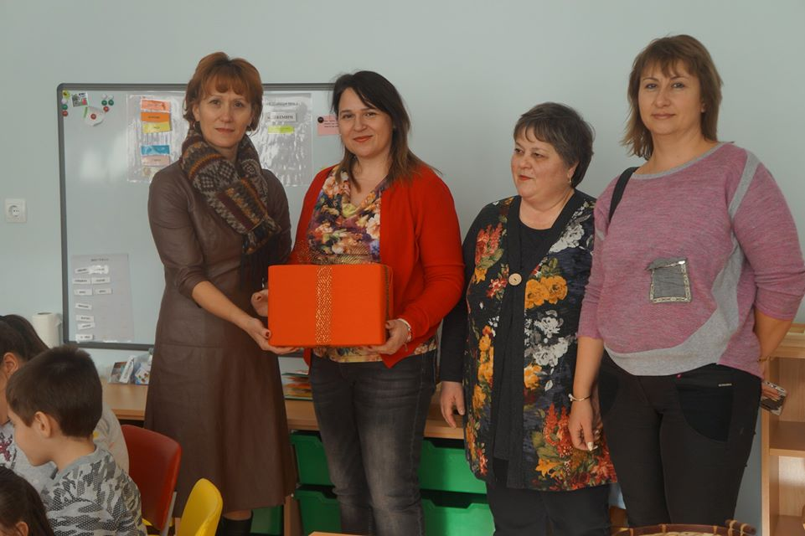
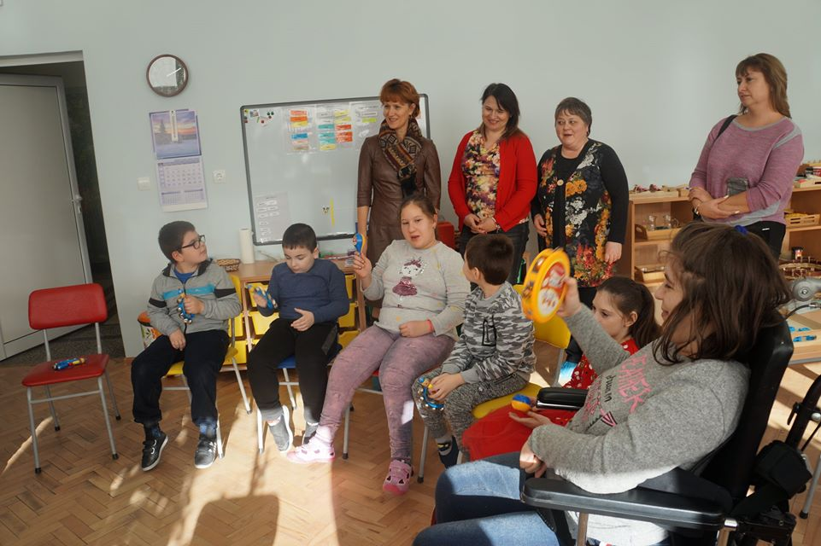
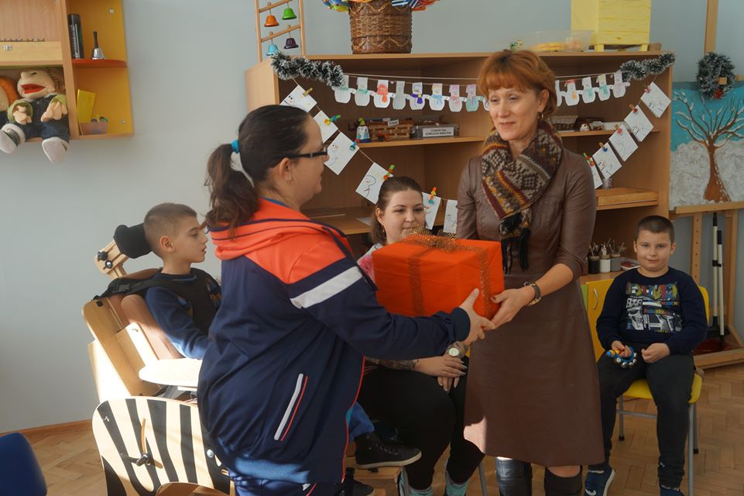
„Подкрепи децата от Дневен център за деца с увреждания в Свищов“
Дневен център за деца с увреждания в Свищов получи Z-Vibe-базисен-професионален вибрационен масажор за устна кухина.
Официално дарен на 13.12.2018 г.
Стойност на проекта 320 лева.

Slide 13
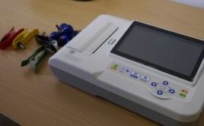
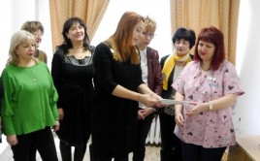
„Подари обич и грижа
за децата с болни сърца”
Два шестканални електрокардиографа, които улесняват работата на лекарите от Отделение по педиатрия и Неонатологично отделение в МБАЛ - Шумен при диагностиката и лечението на деца с проблеми в сърдечно-съдовата система.
Официално дарени на 19.12.2018 г.
Стойност на проекта 3300 лева.

Slide 14
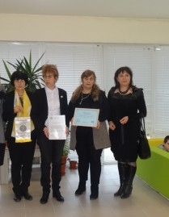
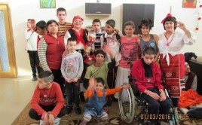
„Подкрепа за “специални” деца и младежи“
Сух басейн с топки за Център за настаняване от семеен тип
на деца и младежи с увреждания в гр. Нови пазар.
Официално дарен на 06.03.2019 г.
Стойност на проекта – 1150 лева.

Slide 15
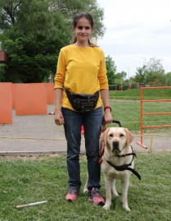
“Очи на четири лапи” –
училище за кучета водачи, приятели и помощници на незрящите хора
Дарение за фондация „Очи на четири лапи“ гр. София на 15.03.2019г.
С предоставената сума Фондацията закупи суха храна за обучаваните кучета, които ще помогнат на незрящите хора да живеят пълноценно.
Стойност на проекта – 3000 лева.

Slide 16
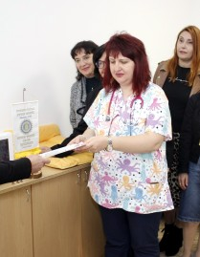
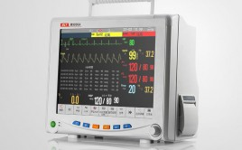
„ Дари шанс за живот на новородените деца в тежко състояние”
Неонатологично отделение в МБАЛ гр. Шумен получи пациентен монитор, за проследяване на състоянието и основните жизнени показатели на новородените деца в тежко състояние.Официално дарен на 23.10.2019 г.
Стойност на проекта – 2720 лева.

Slide 17
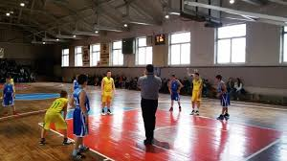
Организиране на детски
„Фестивал на баскетбола“
Фестивалът работи по превенция на заседнал начин на живот и обездвижване, справяне с агресията и различни зависимости.
Стойност на проекта – 1000 лева.

Slide 18
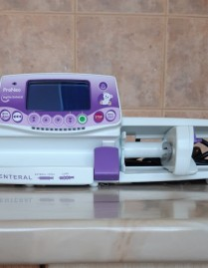
„Новородените недоносени деца и тези с вродени проблеми на храносмилателната система имат нужда от Вашата подкрепа”
На 23.04.2020 г. Неонатологично отделение в МБАЛ- Шумен получи инфузионна помпа за хранене. Предназначена е за адекватно хранене на най-малките недоносени новородени деца или на деца с вродени аномалии на храносмилателната система.
Стойност на проекта – 1560 лева

Slide 19
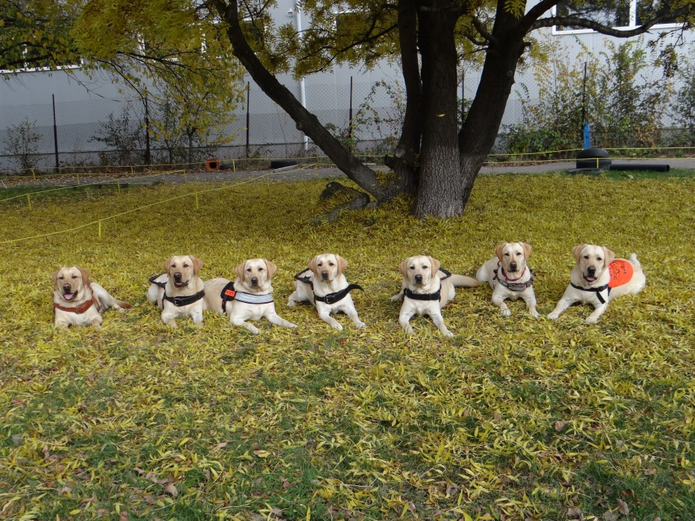
„Стани част от голямото семейство-училище за кучета водачи”
Дарение за Фондация „Очи на четири лапи“ гр. София на 03.06.2020г. С дарената сума Фондацията закупи суха храна за кучетата в обучение, които да станат «очи на четири лапи», приятели и помощници на незрящите хора.
Стойност на проекта –2000 лева

Slide 20

„Осинови книга”
Дарение за Национална библиотека „Св. Св. Кирил и Методий“- гр. София на 24.06.2020 г. Дарената сума е за реставрация на осем книги от фонда на библиотеката, предоставени на проекта „Дарявай, докато четеш“.
Стойност на проекта – 1350 лева

Slide 21
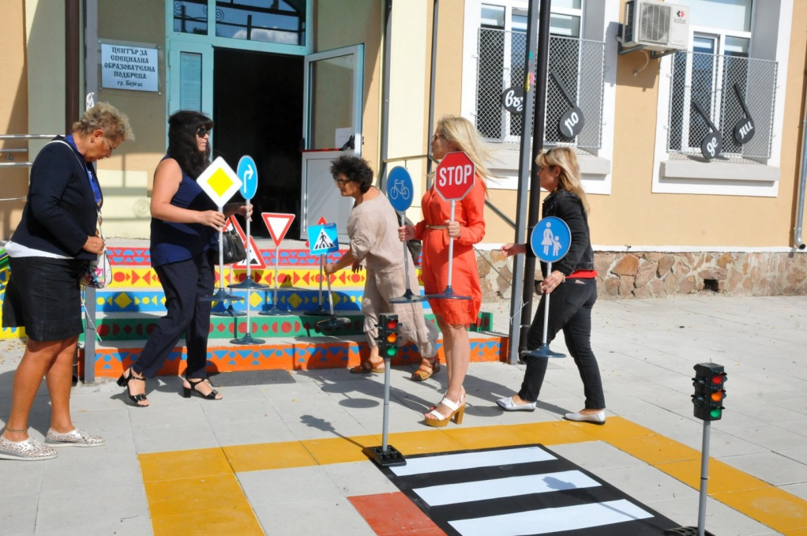
„Подари ми детство с мобилни уреди за обучение на открито”
Сфетофарна уредба с пътни знаци за Центъра за специална образователна подкрепа гр. Бургас. Предназначена е за обучение на открито на децата със специални образователни потребности в Центъра, за адаптирането им към заобикалящата ги среда. Официално дарена на 30.09.2020 г.
Стойност на проекта - 950 лева.

Slide 22
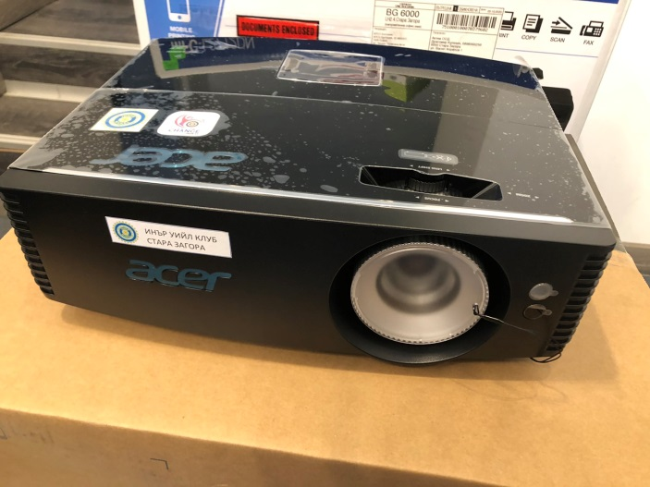
„Прочети книга – опознай света”
Мултимедиен проектор за новата актова зала на
СУ „Железник” гр. Стара Загора. Дарен на 19.11.2020г.
Стойност на проекта - 1200 лева.

Slide 23
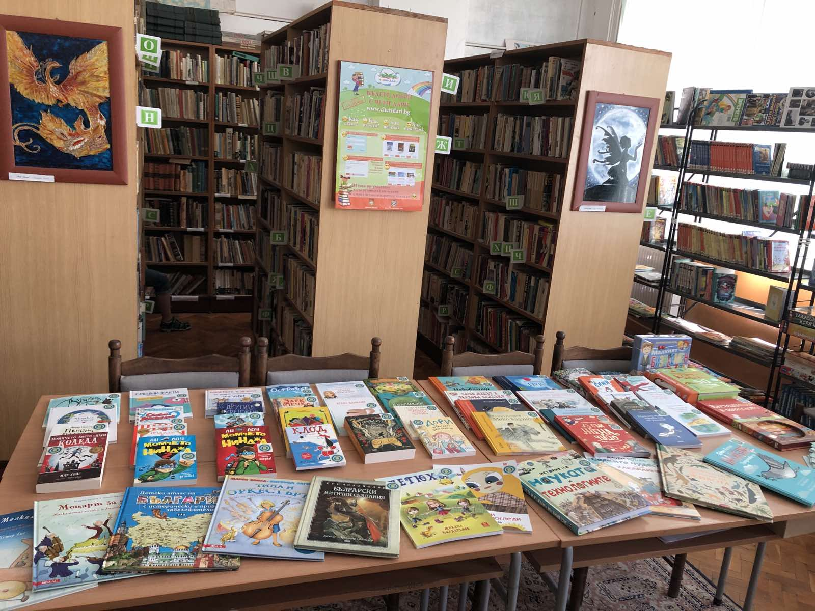
„Книга прочети и на училищната библиотека помогни”
Обновяване на библиотечния фонд на библиотеката в Пето основно училище „Митьо Станев” гр. Стара Загора. Дарени са съвременни книги от различни жанрове и автори на 25.11.2020 г.
Стойност на проекта - 1200 лева.

Slide 24
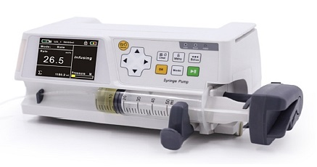
„Дари любов и помогни на новородените недоносени деца”
На 16.12.2020 г. Неонатологично отделение в МБАЛ гр. Шумен получи преносима инфузионна помпа /перфузор/ с батерии. Удобна за работа при транспорт на тежко болни дечица. Инфузионните помпи се използват ежедневно за вливане на глюкозни и електролитни разтвори, прецизно дозиране на медикаменти.
Стойност на проекта - 1180 лева.

Slide 25
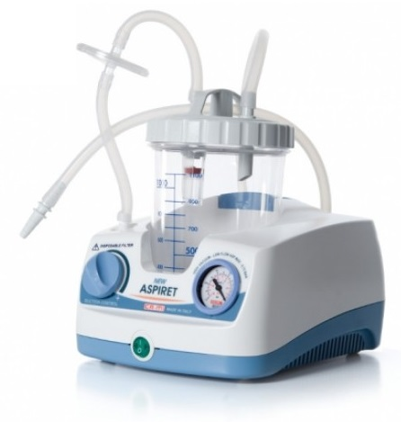
„Подай ръка на новородените недоносени деца, те имат нужда от Твоята подкрепа!”
На 11.03.2021 г. Неонатологично отделение в МБАЛ гр. Шумен получи три аспираторa, които се използват ежедневно и многократно при новородените недоносени деца.
Стойност на проекта - 756 лева.

Slide 26
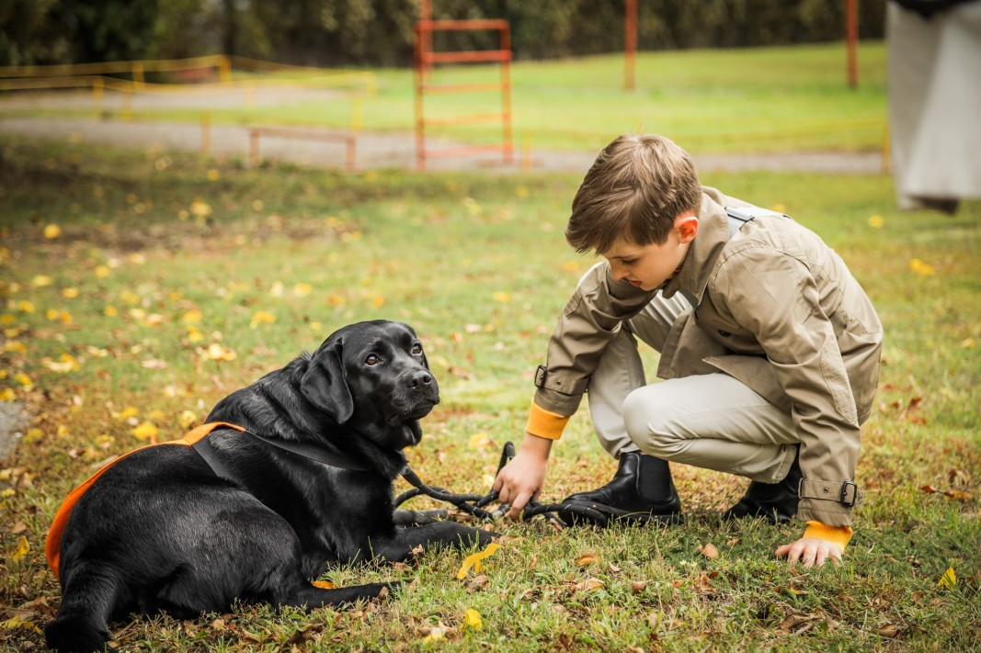
Да помогнем фондация „Очи на четири лапи” да направи щастлив още един незрящ човек
Дарение за фондация „Очи на четири лапи“ гр. София на 28.05.2021 г.
С предоставената сума на Фондацията станахме съпричастни в отглеждането и обучението на кучетата водачи, които да станат приятели и помощници на незрящите хора.
Стойност на проекта - 500 лева.

Slide 27
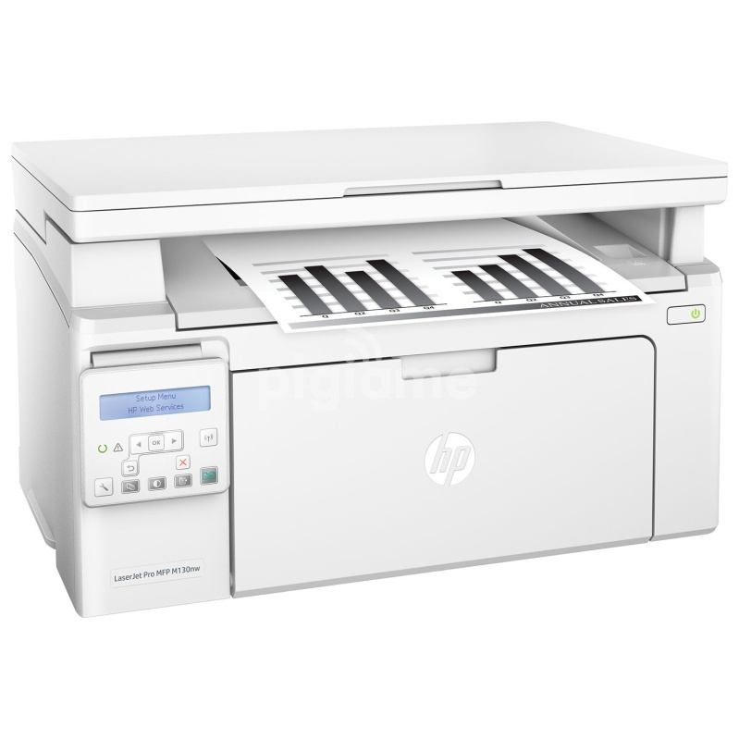
„Да четем повече и да гледаме света с нови очи!”
Дарени са през месец юли 2021 г. три броя мултифункционални устройства за Второ ОУ – „П. Р. Славейков“ – гр. Стара Загора.
Стойност на проекта - 800 лева.

Slide 28
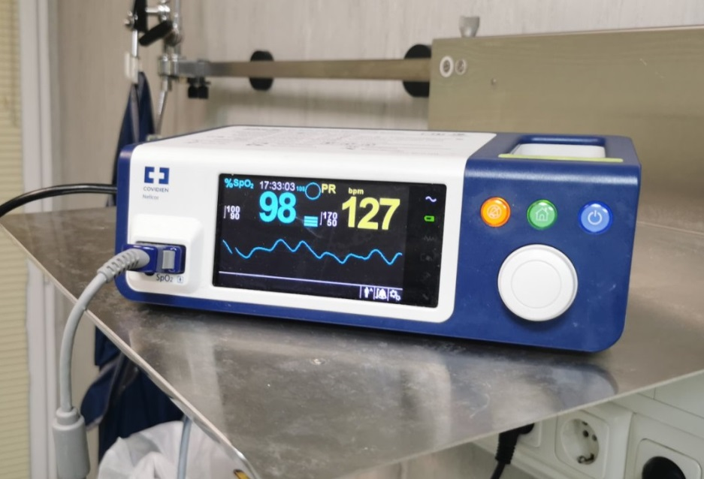
„Дари живот и бъдеще на недоносените деца!”
Дарен e през месец август 2021 г. монитор за проследяване на показателите на недоносените бебета на Клиниката по неонатология при УМБАЛ гр. Стара Загора
Стойност на проекта - 1200 лева.

Slide 29
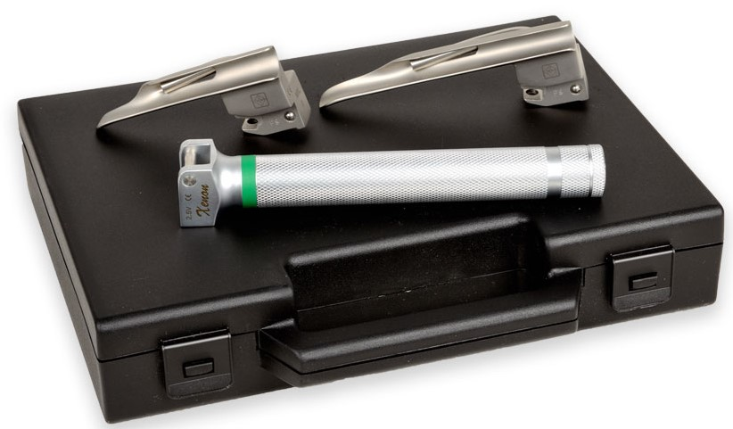
„Да бързаш да видиш света!”
На 29. 09. 2021 г. Неонатологично отделение в МБАЛ гр. Шумен получи ларингоскоп, който се използва при недоносени деца
Стойност на проекта - 410 лева.

Slide 30
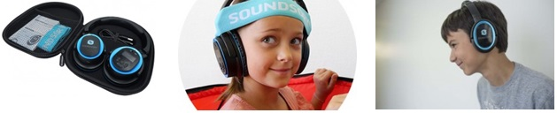
„Помогнете на специалните деца, да се адаптират към заобикалящия ги свят“
На 12. 04. 2022 г. децата в Дневния център за деца с увреждания в град Свищов получиха SAUNDSORY - музикално двигателна програма за мозъка и тялото. Тази програма е инсталирана в комбинация с BLUETOOTH слушалки с въздушна и костна проводимост.
Стойност на проекта - 540 лева.

Slide 31

„Да оздравеем с приказка“
Болните дечица в Онкохематологично отделение към Детска клиника в УМБАЛ „Св. Георги“ гр.Пловдив получиха през м. април 2022 г. специализиран апарат за кръвно налягане за деца, окомплектован с маншети за различните възрасти.
Стойност на проекта - 400 лева.

Slide 32
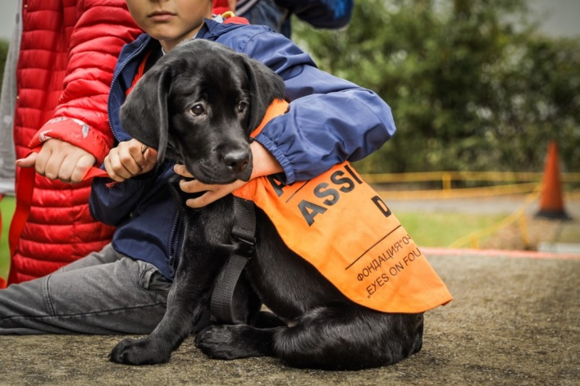
„ Кучета асистенти на фондация „Очи на четери лапи“ помагат на деца с диабет!“
Дарение за фондация „Очи на четири лапи“ гр. София на 26.04.2022 г.
С предоставената сума на Фондацията станахме съпричастни в отглеждането и обучението на кучета, които да бъдат приятели и асистенти на деца с диабет.
Стойност на проекта - 500 лева.

Slide 33
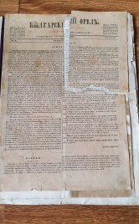
„ Български орел“- Първият български вестник“
Дарение за Национална библиотека „Св. Св. Кирил и Методий“- гр. София на 27.04.2022 г. Дарената сума е за реставрация на „Български орел“- Първият български вестник по програмата „Осинови книга“ на библиотеката.
Стойност на проекта - 550 лева.

Slide 34
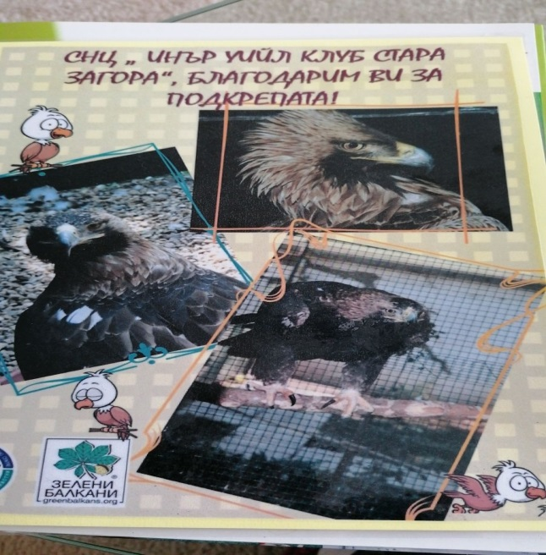
„ С грижа за дивите животни и птици – да опазим природата!
Дарение на 06.05.2022 г. на Спасителен център за диви живитни в гр. Стара Загора за осиновяване на три птици от вида Царски (Кръстат) орел
Стойност на проекта - 200 лева.

Slide 35
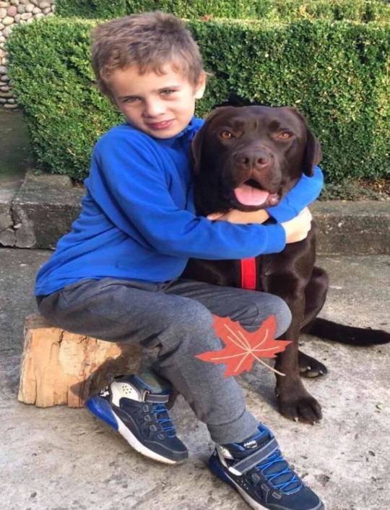
„Очи на четири лапи“ в помощ на деца с аутизъм
Дарение за фондация „Очи на четири лапи“ гр. София на 11.05.2022 г.
С предоставената сума на Фондацията станахме съпричастни в отглеждането и обучението на кучета, които да бъдат приятели и помощници на деца с аутизъм.
Стойност на проекта - 500 лева.

Slide 36
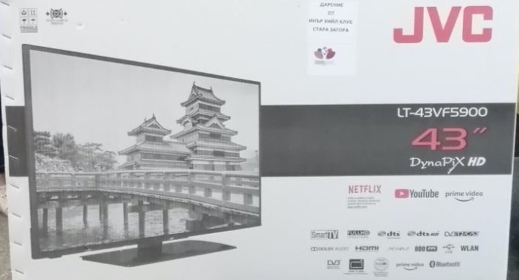
„Да разберем по-бързо, да стигнем по-далече, да знаем повече!“
На 13.05.2022г. е дарен монитор на учениците в СОУ Васил Левски в Стара Загора за оборудване на интерактивна класна стая, с който да бъде подпомаган и онагледяван учебния процес.
Стойност на проекта - 700 лева.

Slide 37
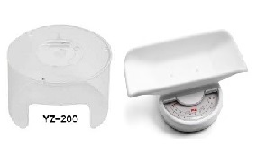
„Деца помагат на деца!“
На 23.05.2022г са дарени две кислородни палатки и механична теглилка за недоносените деца в Неонатологично отделение в МБАЛ гр. Шумен.
Стойност на проекта - 679 лева.

Slide 38

„21 грама надежда!“
Дарение на парична сума на 31.05.2022г. на Сдружение „Прегърни ме“, за стипендианска програма за деца и младежи, лишени от родителска грижа, които продължават образованието си.
Стойност на проекта - 500 лева.

Slide 39

„Работилница за лекари!“
Дарение на парична сума на 31.05.2022г на Фондация „Гален Темелков“. С дарението станахме съпричастни към Фондацията да изгради и оборудва собствена база, в която много деца ще се доближат с още една стъпка към сбъдването на мечтите си да станат лекари!
Стойност на проекта - 500 лева.

Slide 40
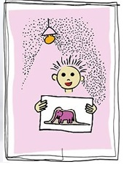
Покрепете ателие „Прегърни ме“!
Дарение за Сдружение „Прегърни ме“ на 11.07.2022г. С дарената сума подкрепихме Сдружението да реализира различни дейности за връщане на вярата в доброто на деца и младежи, лишени от родителски грижи.
Стойност на проекта - 500 лева.

Slide 41
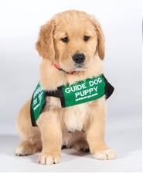
Кучета асистенти на фондация „Очи на четири лапи“ за хора с двигателни дефицити
Дарение за Фондация „Очи на четири лапи“ на 11.07.22022г. С дарената сума станахме съпричастни в отглеждането и обучение на кучета асистенти за хора с двигателни увреждания.
Стойност на проекта - 500 лева.

Slide 42
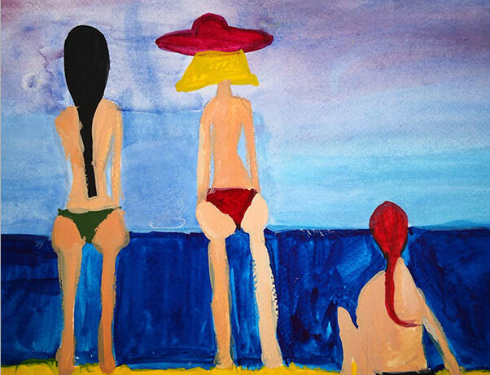
Здравей лято! Хайде на море!
Дарение на 08.09. 2022г. на парична сума на Сдружение „Прегърни ме“. Така помогнахме да се осигури творческа почивка на море на 27 деца, лишени от семейства.
Стойност на проекта - 500 лева.

Slide 43
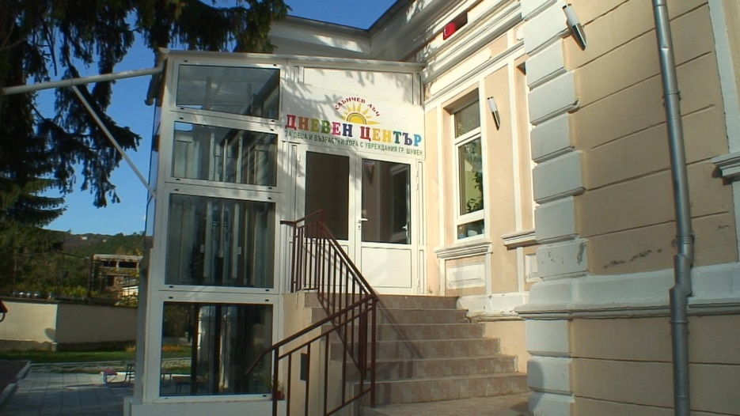
„Барбарони/пуф“ за Дневен център за деца и лица с увреждания в гр.Шумен
На 27.09.2022г. са дарени четири броя „Барбарони /пуф“ на Дневен център за деца с увреждания, гр.Шумен. В барбароните децата ще отморяват, ще четат любими книжки или ще играят на видеоигра.
Стойност на проекта – 569,99 лева.

Slide 44
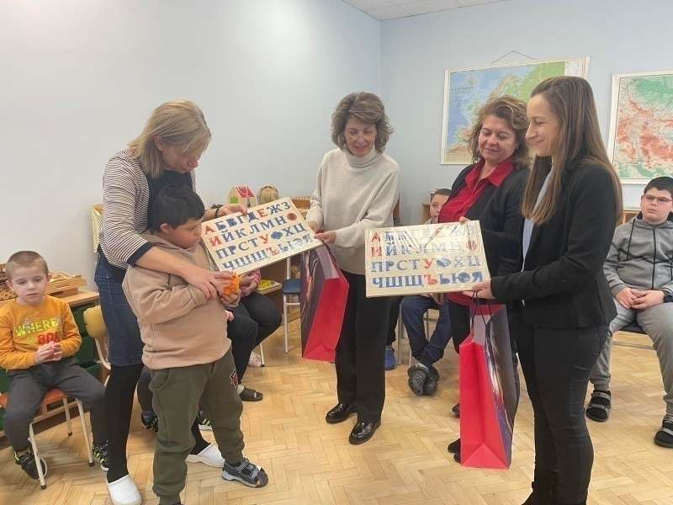
„Пъзели-Българската азбука за Дневен център за деца с увреждания в гр.Свищов“
На 15.12.2022г. са дарени два броя пъзели-Българска азбука на Дневен център за деца с увреждания в гр.Свищов. С тях „специалните деца“ ще се забавляват, ще се научат да четат и ще се докоснат до книжките.
Стойност на проекта – 230 лева.

Slide 45
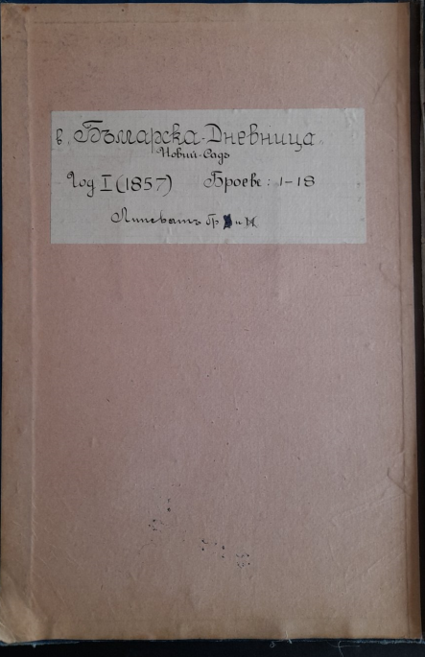
„Българска дневница“-е наред да бъде спасен от програма „Осинови книга“
Дарение на Национална библиотека „Св. Св. Кирил и Методий” гр. София, по Дарителската програма „Осинови книга“ през месец декември 2022г. за реставрация на 18 броя екземпляри на първия вестник, редактиран от Г.С.Раковски през 1857г.-„Българска дневница“.
Стойност на проекта – 600 лева.

Slide 46

„Всички деца обичат да бъдат прегръщани!“
Дарение на Ателие „Прегърни ме“ през месец декември 2022г., да реализира дейности, с които децата, лишени от родителска грижа се учат да вярват в доброто, да могат, да имат бъдеще.
Стойност на проекта – 500 лева.

Slide 47
„Искате ли да знаете какъв е бил Краснописът в България преди 161 години?”
Дарение на Национална библиотека „Св. Св. Кирил и Методий” гр. София, по Дарителската програма „Осинови книга“ през месец декември 2022г. за реставрация на Учебник по краснопис от 1861г. на българския учител Косте А.Свакярев.
Стойност на проекта – 580 лева.

Slide 48
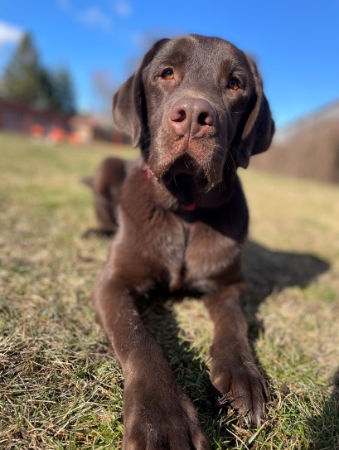
Стани „Ангел Хранител“
Дарение за фондация „Очи на четири лапи“ гр.София на 17.02.2023г. за кампанията Стани „Ангел Хранител“. Средствата ще се използват за осигуряване на храна на бебе от програмата за обучение и социализация на млади кучета на фондацията.
Стойност на проекта – 520 лева.

Slide 49
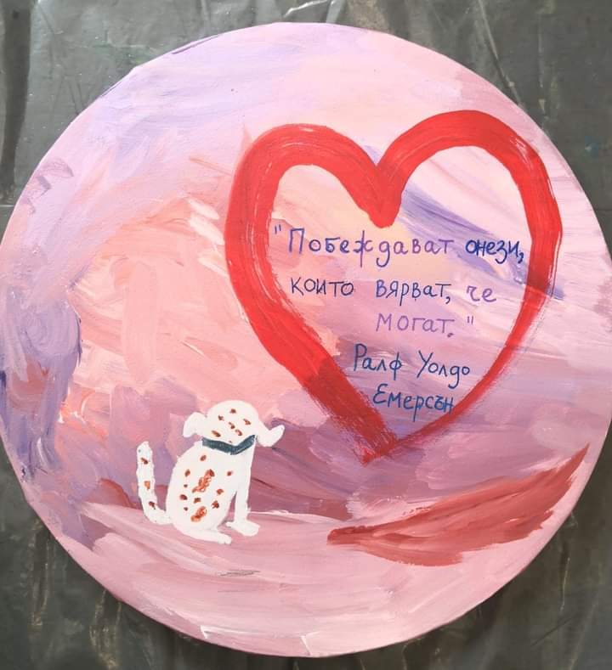
Приятели на Ателие „Прегърни ме“ отново с прегръдка за Вас!
Дарение на 21.02.2023г за Сдружение „Прегърни ме“. С дарената сума Ателието ще финансира издаването на книга с истории, измислени и написани от децата. На всеки един екземпляр от нея ще има логото на проект „Чети, дари“.
Стойност на проекта – 500 лева.

Slide 50
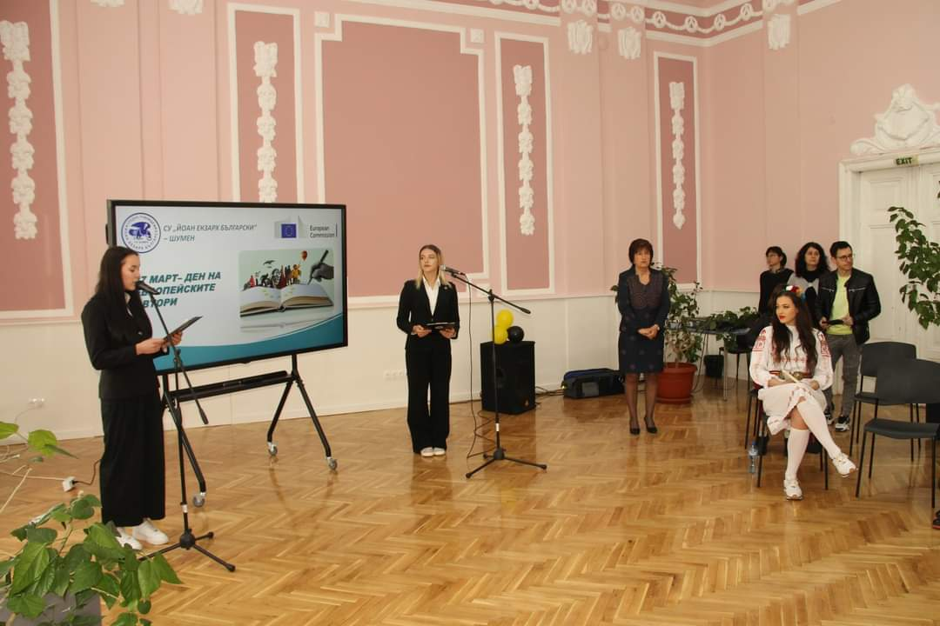
Да дадем нов облик на Актовата зала в Средно училище „Йоан Екзарх Български“ в град Шумен
Дарение на 16.03.2023г. на Средно училище „Йоан Екзарх Български“ в град Шумен. С дарената сума се включихме в обновяването и модернизирането на Актовата зала, която е територия на събития, обединяващи хуманитарната общност
Стойност на проекта – 600 лева.

Slide 51
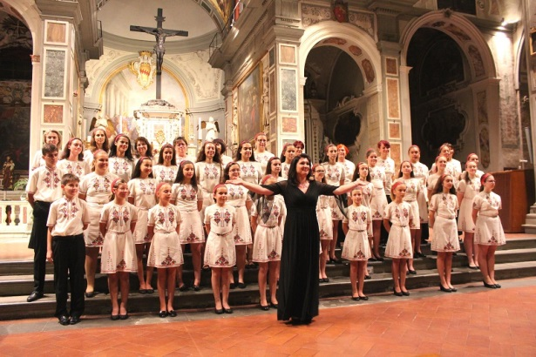
Подкрепете участието на Хор „Бодра песен” град Шумен в международния хоров фестивал в град Краков, Полша!
Дарение на 30.03.2023г. на Центъра за подкрепа за личностно развитие-Обединен детски комплекс „Анастас Стоянов" гр. Шумен, за участието на Хор „Бодра песен“ в престижния международен хоров фестивал “Cracovia Cantans“, 01.-06.06.2023г. в град Краков, Полша
Стойност на проекта – 500 лева.

Slide 52
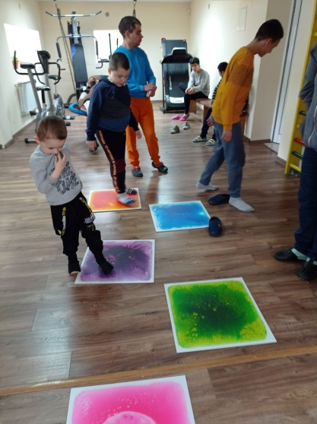
Четящите деца от сайта „Чети, дари“ помагат на Специалните деца!
Дарение на 09.03.2023г. на Дневен център за деца и лица с увреждания в гр.Шумен. С дарената сума в центъра се закупи комлект от 6 броя маслени гел плочи за под. Плочите служат за комплексна сензорна стимулация на деца страдащи от сензорна депривация, деца от аутистичния спектър, деца с хиперактивност и дефицит на вниманието.
Стойност на проекта – 500 лева.

Slide 53
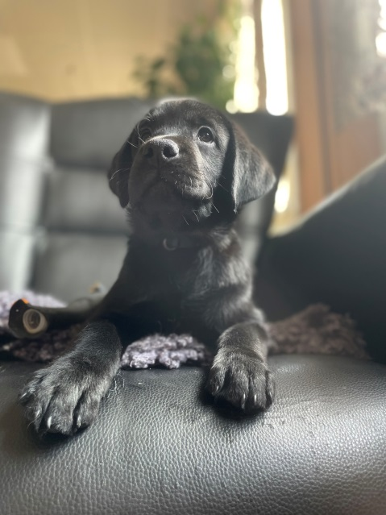
Включете се отново в кампанията на фондация „Очи на четири лапи“ Стани „Ангел Хранител“ !
Дарение за фондация „Очи на четири лапи“ гр.София на 04.07.2023г. за кампанията Стани „Ангел Хранител“. Средствата ще се използват за осигуряване на храна на бебе от програмата за обучение и социализация на млади кучета на фондацията.
Стойност на проекта – 520 лева.

Slide 54
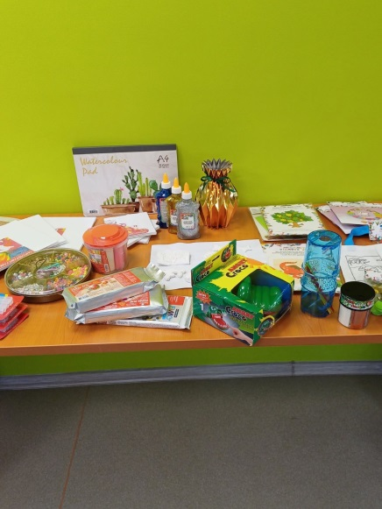
Арт-терапевтични материали за специализирани дейности в Дневния център за деца и младежи с увреждания гр.Златица.
Дарени през месец август 2023г. Арт-терапевтични материали за специализирани дейности на Дневен център за деца и младежи с увреждания в гр.Златица.
Стойност на проекта – 600 лева.

Slide 55
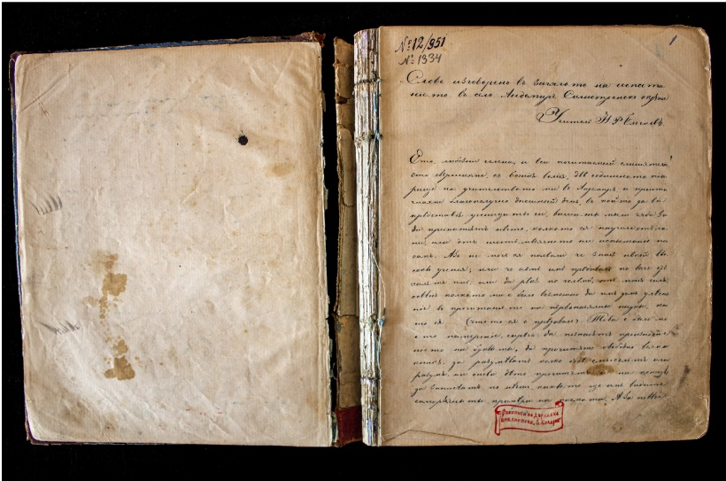
„Сборник от слова, стихотворения и диалози“ от 1862-1863 г. ще бъде върнат към живот
Дарение на Национална библиотека „Св.Св.Кирил и Методий“ гр. София на 20.09.2023г. Дарената сума е за реставрация на безценния „Сборник от слова, стихотворения и диалози“ от 1862-1863г.
Стойност на проекта – 600 лева.

Slide 56
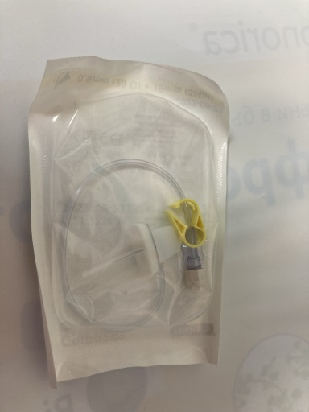
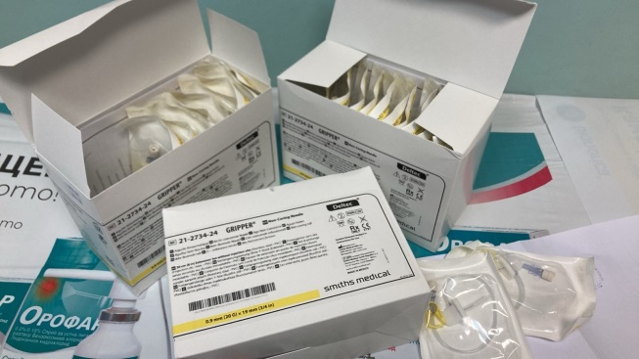
„Оздравявай без болка и страх”
През месец януари 2024г. за болните дечица в Онкохематологично отделение към Детска клиника в УМБАЛ „Св. Георги“ гр.Пловдив са дарени 36 бр. игли Gripper, които се използват при вливането на специални медикаменти.
Стойност на проекта – 300 лева.

Slide 57


Да създадем библиотека за деца със специални нужди!
На 29.02.2024г. са дарени три броя тактилни книги на Център за специална образователна подкрепа гр. Шумен за зрително затруднените деца.
Стойност на проекта – 500 лева.

Slide 58

Да върнем изчезнал вид птица в Българската природа!
Дарениe на 15.03.2024г. на Спасителния Център за диви животни в гр. Стара Загора, за осиновяване на семейство Ловни соколи, за да се завърнат трайно в България.
Стойност на проекта – 200 лева.

Slide 59

Проектът „ДаунТаун Академия“ иска да осигури професионални кухненски принадлежности за кетъринг!“
Финансово дарение на 21.03.2024г. на фондация „ДаунТаун БГ“, която реализира проекта „ДаунТаун Академия“. Със средствата са закупени професионални кухненски принадлежности за подготовка на кетъринг - една от дейностите, по които работи проектът. Той е с фокус върху социалната и трудова интеграция на хора със синдром на Даун
Стойност на проекта – 500 лева.

Slide 60

Фондация #ЗА ДОБРОТО с кампания за децата на Герои !
Финансово дарение на 20.03.2024 г. на Фондация „ За Доброто“ за кампанията Фонд за децата на Герои. Фондът осигурява стипендии на децата на лекари, медици, учители, починали от Ковид-19, докато изпълняват професионалната си мисия, за да се развиват и образоват.
Стойност на проекта – 500 лева.

Slide 61

Да подкрепим участието на Детския хор „Бодра песен“ в международния конкурс в Опатия, Хърватска.
Финансово дарение на 18.04.2024 г. на Центъра за подкрепа за личностно развитие-Обединен детски комплекс „Анастас Стоянов" гр. Шумен, за участието на Хор „Бодра песен“ в международния хоров конкурс „We Are Singing Adriatic , от 4 до 6 юни 2024г. в Опатия, Хърватска.
Стойност на проекта – 500 лева.

Slide 62

Да прегърнем различните деца
Организиране на Фестивал за деца със специални нужди „Заедно с усмивка“ от ИУК Стара Загора с подкрепата на Онбудсмана на Община Стара Загора, по случай Международният ден на детето 1-ви юни. Специалните деца получиха подаръци: тениски с весели картинки, ранички пълни с лакомства.
Стойност на проекта – 500 лева.

Slide 63

Стани дарител на фондация „Очи на четири лапи“!
Финансова дарение на 25.07.2024г. за фондация „Очи на четири лапи“, за да стане възможно нуждаещ се човек с увреждане да получи обучено куче.
Стойност на проекта – 500 лева.

Slide 64

Включете се отново в Проекта „Даун Таун Академия“!
Финансова дарение на 13.09.2024г. за фондация „Даун Таун БГ“. С дарената сума тя закупи шкафове за подреждане на закупените кухненски принадлежности, съдове и продукти, за да се реализира проекта „Даун Таун Академия“
Стойност на проекта – 500 лева.

Slide 65

Да пуснем на свобода младото белоглаво лешоядче, излюпено в Зоопарк Стара Загора!
Дарение на 08.11.2024г. за Спасителния център за диви животни в град Стара Загора. Дарението ще се използва за закупуване на сателитен предавател за белоглавото лешоядче, да се проследява живота и развитието на белоглавите лешояди.
Стойност на проекта – 500 лева.

Slide 66

Присъедини се отново в мисия „Прегърни ме“, или в ателието на надеждата!
Дарение на 13.11.2024г. за Сдружение „Прегърни ме“. Дарението ще се използва за осъществяване на различни дейности за деца без родители, да не се чувстват изгубени и да разберат, че може да нямат нищо, но могат да бъдат всичко.
Стойност на проекта – 500 лева.

Slide 67

Прочетената книга – пътека към нови хоризонти!
Дарен е на 12.12.2024 г. мултимедиен проектор за СУ „Свети Седмочисленици“ град Пловдив.
Стойност на проекта – 500 лева.

Slide 68

Исторически разкази - книга издадена 1939 г ще бъде реставрирана благодарение на Дарителска програма „Осинови книга".
Дарение за Национална библиотека „Св. Св. Кирил и Методий“ гр.София на 12.03.2025г. Дарената сума е за реставрация на книгата „Исторически разкази. Легенди, сказания, откъси и хроники от миналото на българския народ“.
Стойност на проекта – 570 лева.

Slide 69

Шахматът е много повече от просто игра!
Дарение на 15.03.2025г. на ППМГ „Гео Милев“ гр. Стара Загора за шахматен турнир „Математическо конче“, за осигуряване на купи и награди за победителите.
Стойност на проекта – 500 лева.

Slide 70

„Рибен буквар“ стана на 200 години! Подкрепете „Буквар с различни поучения“ да стигне до повече читатели!
Дарение на 13.05.2025 г. на юбилейното издание на „Рибния буквар“ на Народна библиотека „Иван Вазов“ гр.Пловдив, читалища в гр.Пловдив и гр.Асеновград.
Стойност на проекта – 300 лева.

Slide 71

Продължи приятелството си с фондация „Очи на четири лапи“
Финансово дарение на 13.05.2025г. за фондация „Очи на четири лапи“, за да стане възможно нуждаещ се човек с увреждане да получи обучено куче.
Стойност на проекта – 500 лева.

Slide 72

Имало едно време…
Финансово дарение на 13.05.2025г. за Ателие „Прегърни ме“ , за да стане възможна творческата ваканция „Имало едно време ..“ за група деца и младежи от ателието
Стойност на проекта – 500 лева.

Slide 73

Дарителската програма на Национална библиотека „Св.Св.Кирил и Методий“ - Осинови книга отново протяга ръце за помощ към вас, четящи деца!
Дарение на Национална библиотека „Св.Св.Кирил и Методий“ гр.София на 10.06.2025г. за реставрация на книгите „Моите спомени“ на Димитър Пенев и „Из далечното минало на Шумен и Шуменско“ на Георги Попиванов.
Стойност на проекта – 510 лева.

Slide 74

Подкрепете проект ДаунТаун!
Финансово дарение на 10.06.2025г.на фондация ДаунТаун БГ, за закупуване на брандирани престилки, фланелки, бонета, ръкавици и др. консумативи за Слънчевите деца и младежи в гр.Бургас , които участват в проекта „ДаунТаун“.
Стойност на проекта – 500 лева.

Slide 75

Дарявай на фондация „Очи на четири лапи“!
Финансово дарение на 24.06.2025г. на фондация „Очи на четири лапи“, за да може човек с увреждания да получи безвъзмездно обучено куче.
Стойност на проекта – 500 лева.

Slide 76


Да подадем ръка , да бъдат открити „Неоткрити, красиви надежди“
Финансово дарение на 24.06.2025 г. на ЦНСТДМУ „Слънчево детство“, гр. Шумен, за да участват деца и младежи от центъра в Национален конкурс за творчески изяви на хора с ментални увреждания в гр. Китен, който ще се проведе от 24.06.2025 г. до 27.06.2025 г. Стойност на проекта – 500 лева.

Slide 77

Да помогнем за опазване на уникалните еко системи за съхранение на биоразнообразието в парк „Бедечка“ гр.Стара Загора
Поставени са на 13.11.2025г. две информационни табели за животинския и растителен свят в парк „Бедечка“ в град Стара Загора.Така всеки преминавайки през парка ще познава екосистемата и ще я пази.
Стойност на проекта – 500 лева.

Slide 78

„Аз уча, вярвам, мога и знам!“ - семинар за самопознание , вдъхновение и плануване на мечти
На 10.03.2026 г. Гергана Стоянова гостува в СУ „Свети Патриарх Евтимий“ в гр.Пловдив. Със своето вдъхновяващо присъствие и енергия, тя разказва на младежите из цяла България за силата на дисциплината, магията на мечтите и ролята на личната отговорност.
Стойност на проекта – 260 лева.

Slide 79

Да събудим родолюбието и помним нашите национални герои!
Преиздаване на книгата на Данаил Кацев през месец март 2026г.“Дякон Игнатий-Васил Левски.Живот и дела“ написана през 1924 г.
Стойност на проекта – 180 лева.

Slide 80

Дари в името на здравето!
Дарени са 500 лева на 22.04.2026г. за реновиране на Инфекциозната клиника в УМБАЛ „Свети Георги“ гр.Пловдив.
Стойност на проекта – 500 лева.

Slide 81

Да подадем ръка на украинските деца, бягащи от войната!
Финансово дарение на 24.06.2026г. на Детски център „Малките светулки“, място където децата могат да изживеят своето щастливо детство.
Стойност на проекта – 255.65 евро (500 лева)

Slide 82

Подай лапа за по-добър живот
Дарение 01.08.2026г. на гранули, консерви, одеяла и чаршафи на Общинския приют за безстопанствени животни в гр.Стара Загора.
Стойност на проекта – 250 евро

Slide 83

Да подарим уют и грижа за болните деца в МБАЛ Шумен
Дарение на 17.08.2026 г. на детски легла и матраци за Детско отделение на МБАЛ Шумен.
Стойност на проекта – 900 евро (1760 лева)

Slide 84

Подкрепете участието на младите таланти в Младежкия фестивал
„Деца на джаза“!
Финансово дарение на 23.09.2026г. на Общински младежки дом Шумен за организиране на младежкия джаз фестивал „Деца на джаза“
Стойност на проекта – 250 евро

Slide 85

Активни каузи
Творим бъдеще с ръце и сърце! Финансова подкрепа за проект „ДаунТаун“- място, където Слънчевите деца и младежи в гр.Бургас развиват умения, увереност и въображение, чрез работа с ръце и сърце.
Посади добро, остави зелена следа! Да се вземе участие в залесяването на терен в Зоопарк Стара Загора, за да се създаде по-здравословна среда за отглеждане на животните.

Slide 86
Приказни пътеки. Украсяване с приказни герои две пътеки от град Пирдоп до хижа "Паскал" и от град "Златица" до хижа "Свещи плаз".
Път към здравето в МБАЛ Велики Преслав. Създаване на сензорна стая към Неврологично отделение в МБАЛ Велики Преслав.

Slide 87
Партньори на проекта
Община гр. Шумен - Проектът е частично финансиран от Общински фонд “Култура”, след участие в конкурс
ОББ гр. Шумен със специално разкрита дарителска сметка
СУ с хуманитарен профил „Йоан Екзарх Български“ гр. Шумен
Национална библиотека „Св.Св. Кирил и Методий“
Градска библиотека „Паисий Хилендарски“ гр. Асеновград

Slide 88
Как се финансира проектът
От търгове и базари, организирани от Инер Уил Клуб Шумен
От Дарители
Инер Уил Клуб Шумен
Ротари клуб Шумен
Дистрикт 248 Инър Уийл България
Фирми и Физически лица
Инър Уийл Клуб Свищов финансира каузите - „Подкрепи децата от Дневен център за деца с увреждания”, „Помогнете на специалните деца, да се адаптират към заобикалещия ги свят!”, „Пъзели-Българската азбука за Дневен център за деца с увреждания в гр. Свищов.“

Slide 89
Инър Уийл Клуб Бургас финансира каузaтa - „Подари ми детство с мобилни уреди за обучение на открито”.
Инър Уийл Клуб Стара Загора финансира каузите - „Да разберем по-бързо, да стигнем по-далече, да знаем повече!”, „Четенето е удоволствие - да четем и да играем!”, „Книга прочети и на училищната библиотека помогни!”, „Прочети книга - опознай света”, “Дари живот и бъдеще на недоносените деца!”, „С грижа за дивите животни и птици - да опазим природата!“, “Да прегърнем различните деца”, “Да върнем изчезнал вид птица в Българската природа!”, “Да пуснем на свобода младо белоглаво лешоядче, излюпено в Зоопарк Стара Загора!“, “Шахматът е много повече от просто игра!”. Да помогнем за опазване на уникалните еко системи и съхранение на биоразнообразието в парк „Бедечка“ гр. Стара Загора, „Посади добро, остави зелена следа!“

Slide 90
Инър Уийл Клуб Стара Загора Берое финансира каузите - „Да четем повече и да гледаме света с нови очи!”, „Подай лапа за по-добър живот“.
Инър Уийл Клуб Пловдив финансира каузите – „Да оздравеем с приказка!“, „Оздравявяй без болка и страх“, „Прочетената книга – пътека към нови хоризонти!“, „Рибен буквар“ стана на 200 години! Подкрепете „Буквар с различни поучения“ да стигне до повече читатели. „Аз уча, вярвам, мога и знам!“ - семинар за самопознание , вдъхновение и плануване на мечти. „Да събудим родолюбието и помним нашите национални герои!“ , “Дари в името на здравето!”
Инър Уийл Клуб Пирдоп финансира каузите - Арт-терапевтични материали за специа-лизирани дейности в Дневния център за деца и младежи с увреждания гр.Златица и „Приказни пътеки“.
Инър Уийл Клуб Димитровград финансира каузата – „Щастливи лапички“.

Slide 91





Симпатизанти и приятели на проекта, изпратили послания и любими книги
Божана Апостолова
Явор Гърдев
Ненчо Балабанов
Поли Генова
Йоана Драгнева

Slide 92
Състезания по четене обявени в сайта
С парични награди от 25 евро
Коледно от 01 октомври 2026 год. до 26 декември 2026 год.
Великденско от 15 януари 2027 год. до 03 май 2027 год.
Годишен маратон от 01 октомври 2026 год. до 01 юни 2027 год.
С награди ваучери на стойност 10 евро от книжарници „Хеликон”
Ежемесечно се отличават победители по възрастови групи
Стартират от 01 октомври 2026 г. и завършват на 01 юни 2027 год.
Конкурс за рисунка на тема „Моят любим герой от книга“, с награди ваучери на стойност 15 евро от книжарници „Хеликон”
от 15 март 2027 г. до 15 април 2027 г.

Slide 93
АКТУАЛНИ ДАННИ
429 книги с тест : 143 за 1-ва група, 157 за 2-ра група, 129 за 3-та група
6 904 прочетени книги
2 521 регистрирани ученици от цялата страна
58 950 кредита разпределени за благотворителност
79 приключили каузи

Slide 94
Благодарим Ви за вниманието!
E-mail: info@chetidari.bg
Facebook: Чети,дари

